Slide 1

Atpūties “zaļi” vietā, kur apstājas steiga
Dace Dinsdorfa, restorāna un kempinga Neptūns vadītāja
2025.g. marts

Slide 2
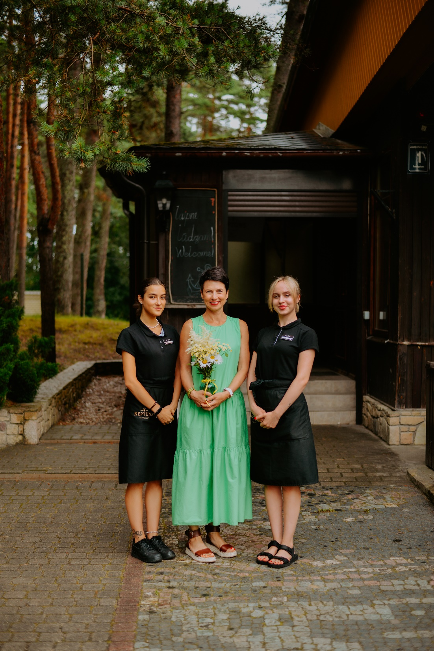
15 gadu pieredze mārketingā
Patīk gatavot
HOBIJS = DARBS
(Vai tiešām?)
Lauku Ceļotāja valdes locekle
MOT trenere 7.-9.klasēm

Slide 3
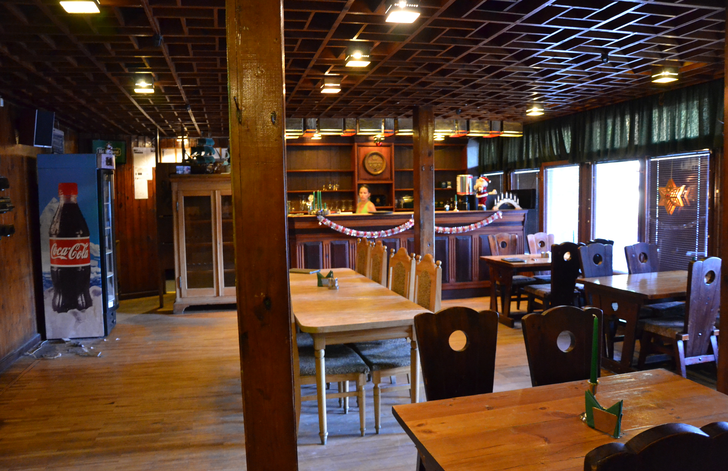
2011.gads...

Slide 4
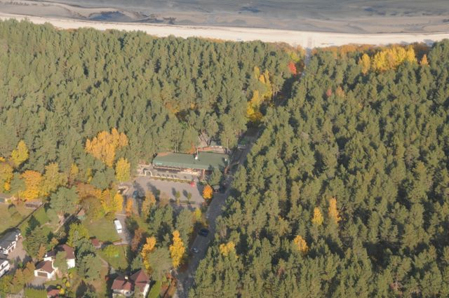
No putna lidojuma
Notes:
Mans resurss jeb negodīgā konkurence
Meža masīvā ieskauta teritorija, apkārt jūras šalkoņa un putnu vīterošana. Dabas resursi daudz apkārt un pret tiem jāatiecas ar cieņu!

Slide 5
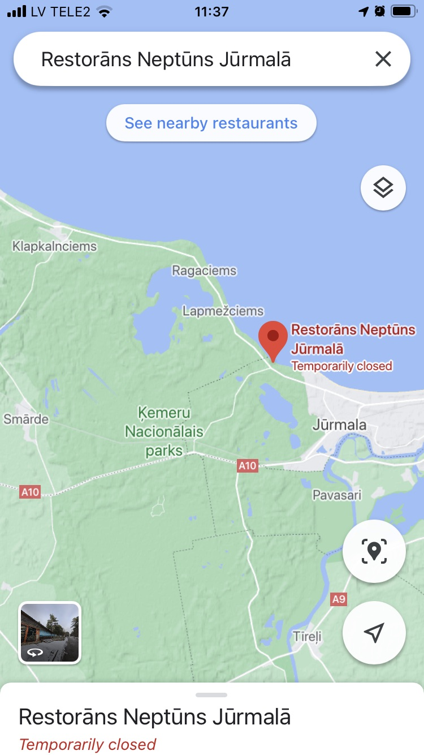
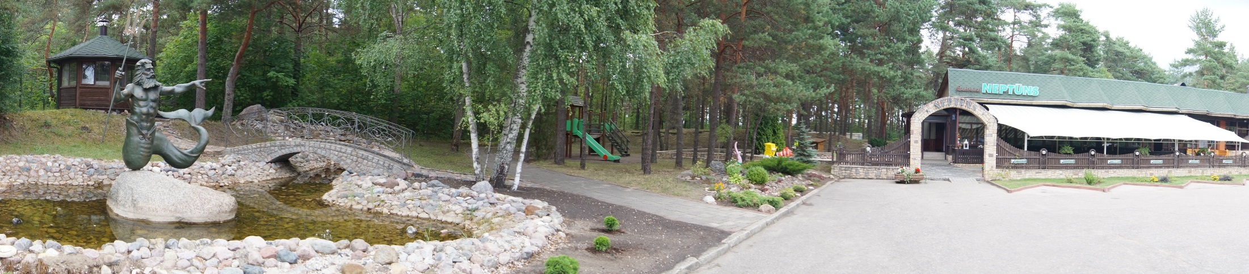
Mūsu resursi
Restorāna ēka būvēta 1968.g.
2000 kv m jūras kāpu zonā
Ķemeru nacionālā parka teritorija
Notes:
Mans resurss jeb negodīgā konkurence; Juris Smaļinskis – šādu vietu var atļauties tikai ļoti bagāti cilvēki☺

Slide 6

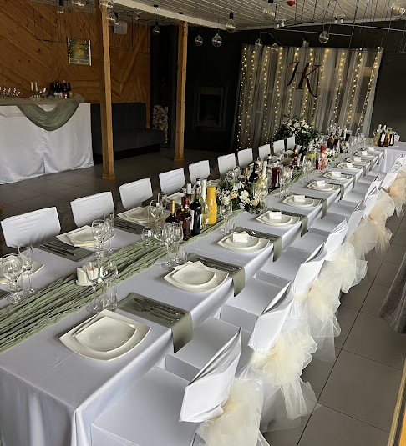
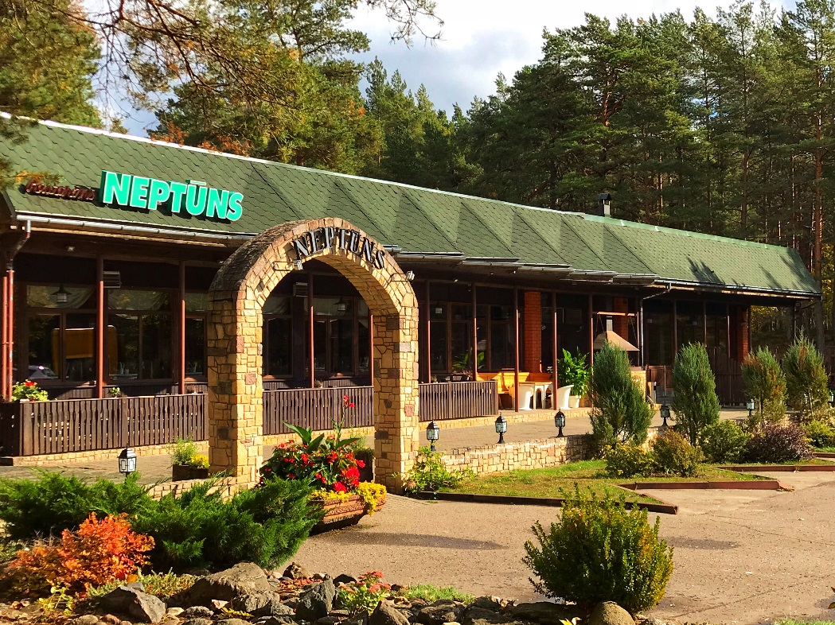
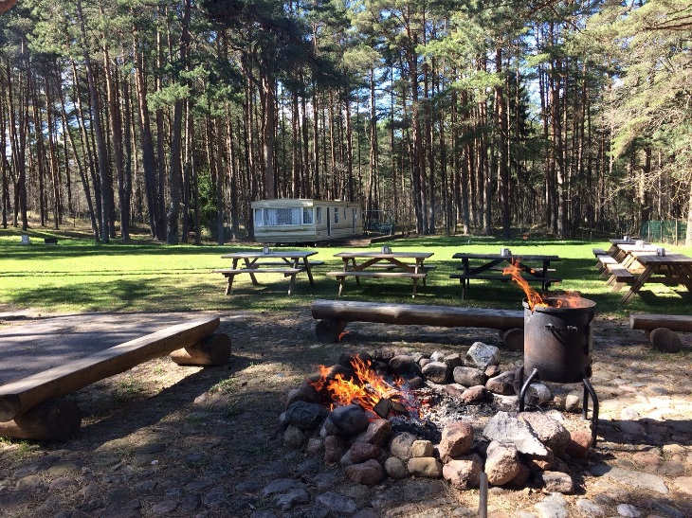
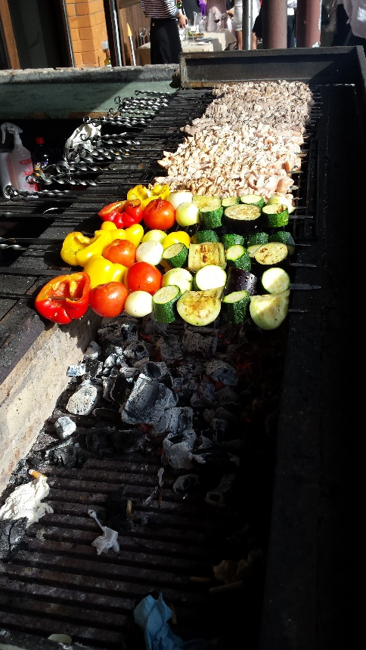
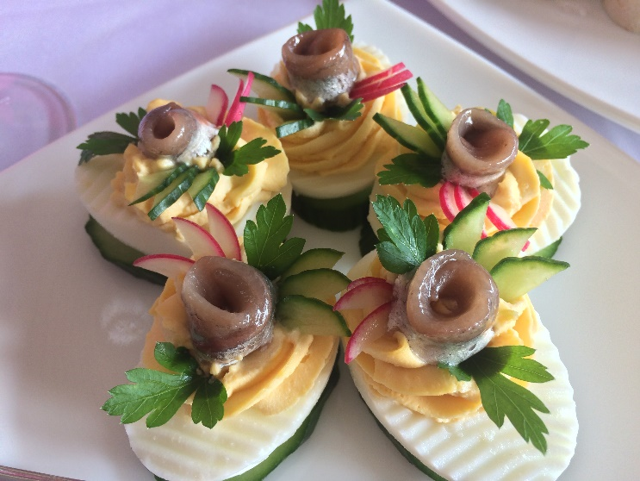
Restorāns un Kempings
Notes:
1. Kempings tika izveidots 6 gadus atpakaļ – neliels, ar 10 kemperu vai telts vietām, 1 mobīlā mājiņa

Slide 7
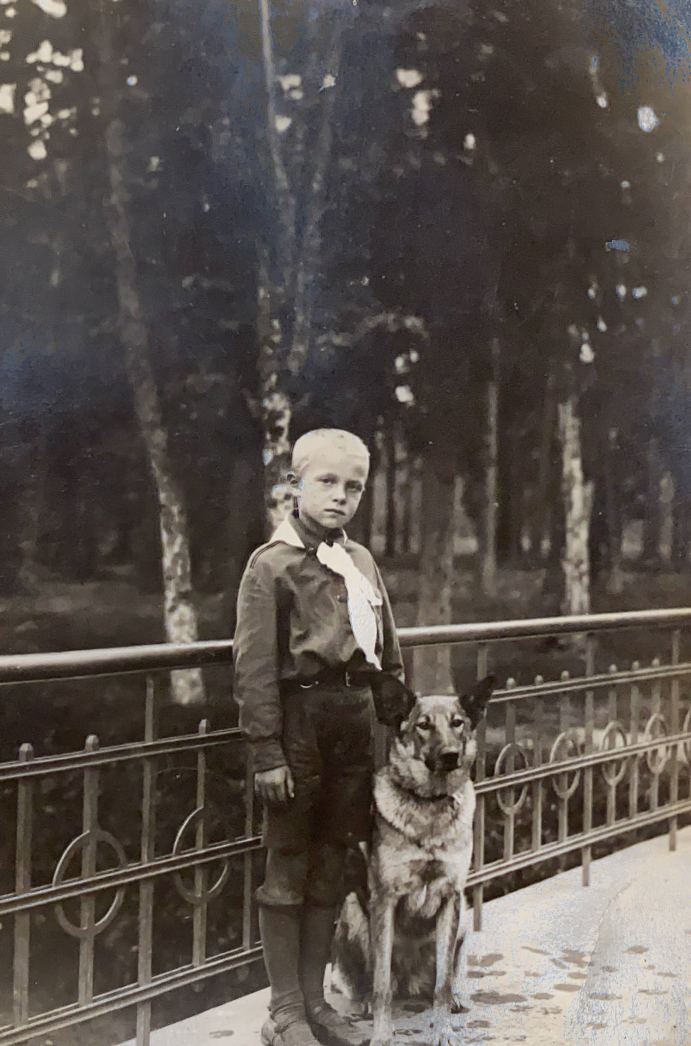
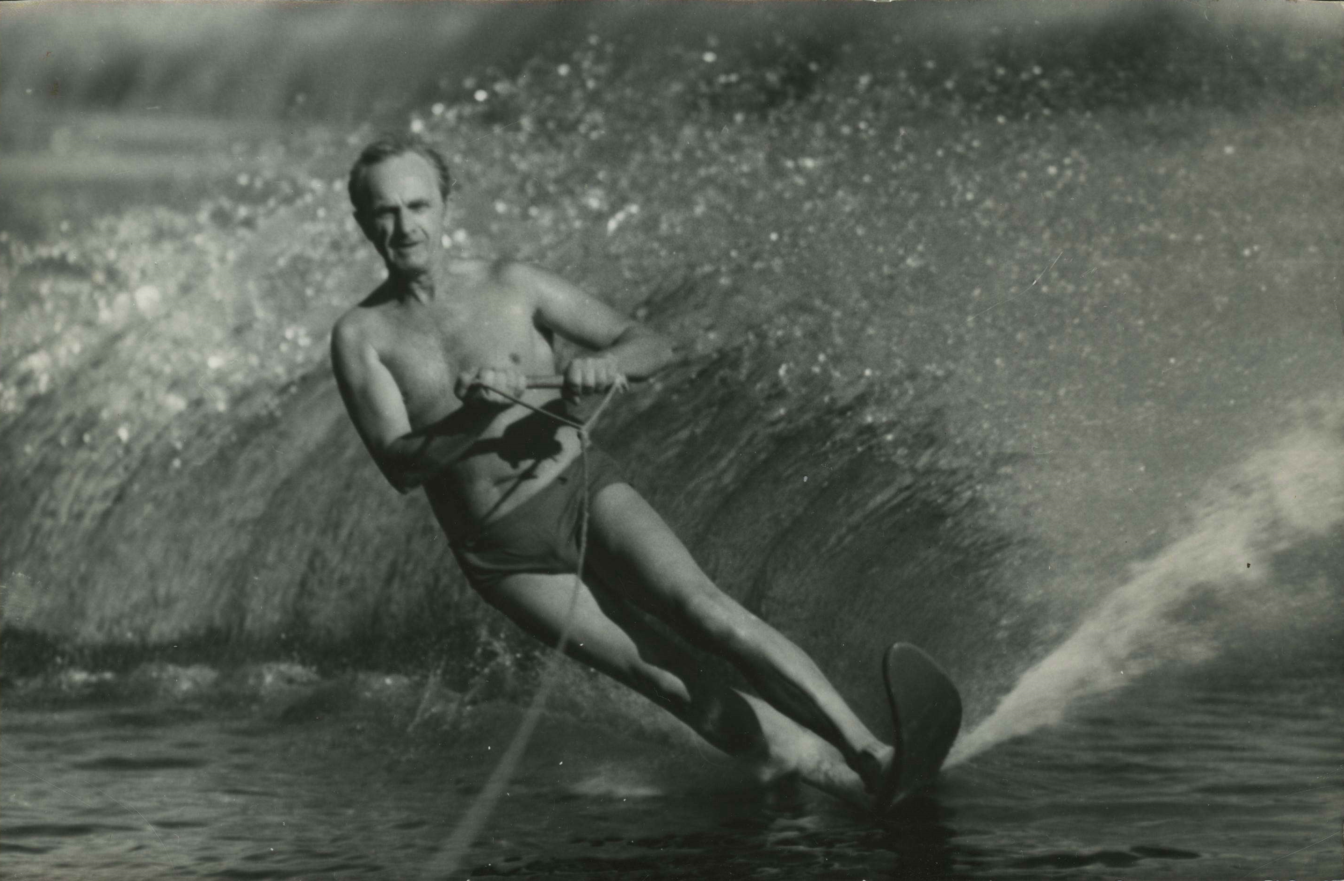
Enerģiju dod...

Slide 8
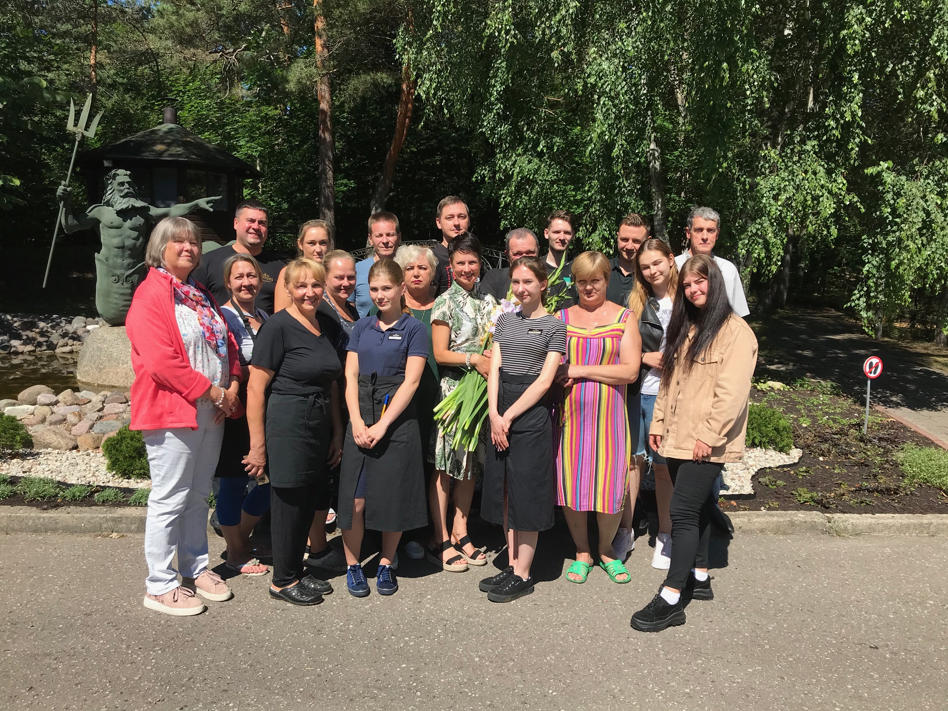
Komandā spēks!

Slide 9
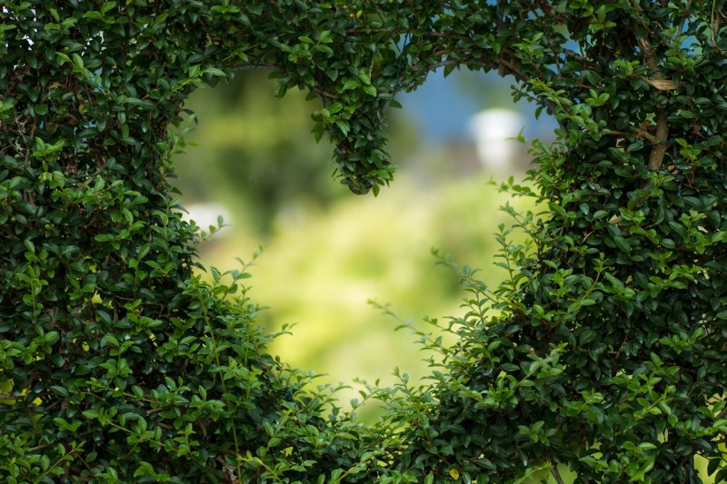
Problēma / sāpe
5 galvenās vides problēmas 2019.gadā:
  Samazinās bioloģiskā daudzveidība
  Ūdens piesārņojums
  Mežu izmiršana
  Piesārņojums
  Globālā sasilšana
  (Avots: https://www.envirotech-online.com/news/air-monitoring/6/breaking-news/what-are-the-top-5-environmental-concerns-for-2019/47579)
Svarīgi ir saimniekot ilgtspējīgi, lai daba paliktu nākamajām paaudzēm
SĀC AR SEVI!
Notes:
Lai arī lielākie dabas piesārņotāji ir lauksaimniecība, rūpniecība un transports, katrs no mums var sākt ar sevi!
Palielinoties piesārņojumam, globālai sasilšanai un samazinoties bioloģiskai daudzveidībai, miljardiem sugas ir apdraudētas. Zinātnieki pat apgalvo ka esam masveida iznīcības priekšā
Ar plastmasu, eļļu un toksiskajiem atkritumiem mēs piesārņojam mūsu dārgāko resursu, apdraudot sevi un ūdens iemītniekus
Koki un augi ražo skābekli, lai mēs varam elpot, tie arī palīdz tikt galā ar gāzu emisijām. Eiropā 35% meži jau ir miruši
Piesārņojums ir galvenais izraisītājs visām pārējām problēmām. Tas ieteikmē mūsu vidi kopumā 7 galvenajos veidos: gaiss, ūdens, zeme, radioaktīvais, gaisma, termālais, skaņa
Globālā sasilšana kas izraisa klimata pārmaiņas – okeāna temperatūras izmaiņas ietekmē ekosistēmu, izraisot dažādas dabas katastrofas. Virziens ir neatgriezenisks ja mēs nerīkosimies.

Slide 10
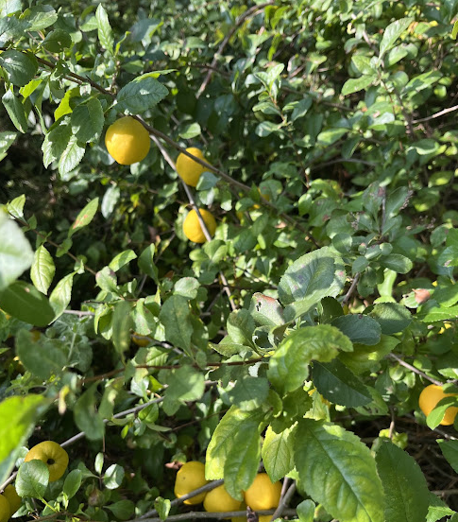
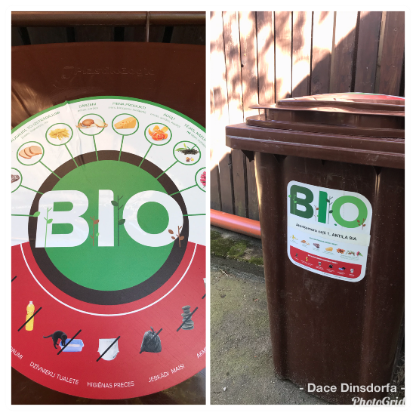
Ilgstpējīgas saimniekošanas pamatprincipi
Piegādātāji:
  Maksimāli strādājam ar vietējiem piegādātājiem un prioritāri ar tiem, kuriem ir līdzīgas vērtības
  Maksimāli izvēlamies sezonālus produktus, kuri aug Latvijā un netiek tālu transportēti
Daram:
  Sava garšaugu dobe
  Plastmasai NĒ
  Izmantojam nepārstrādātu pārtiku
  Šķirojam atkritumus kopš darbības sākuma
  (arī pārtiku)

Slide 11
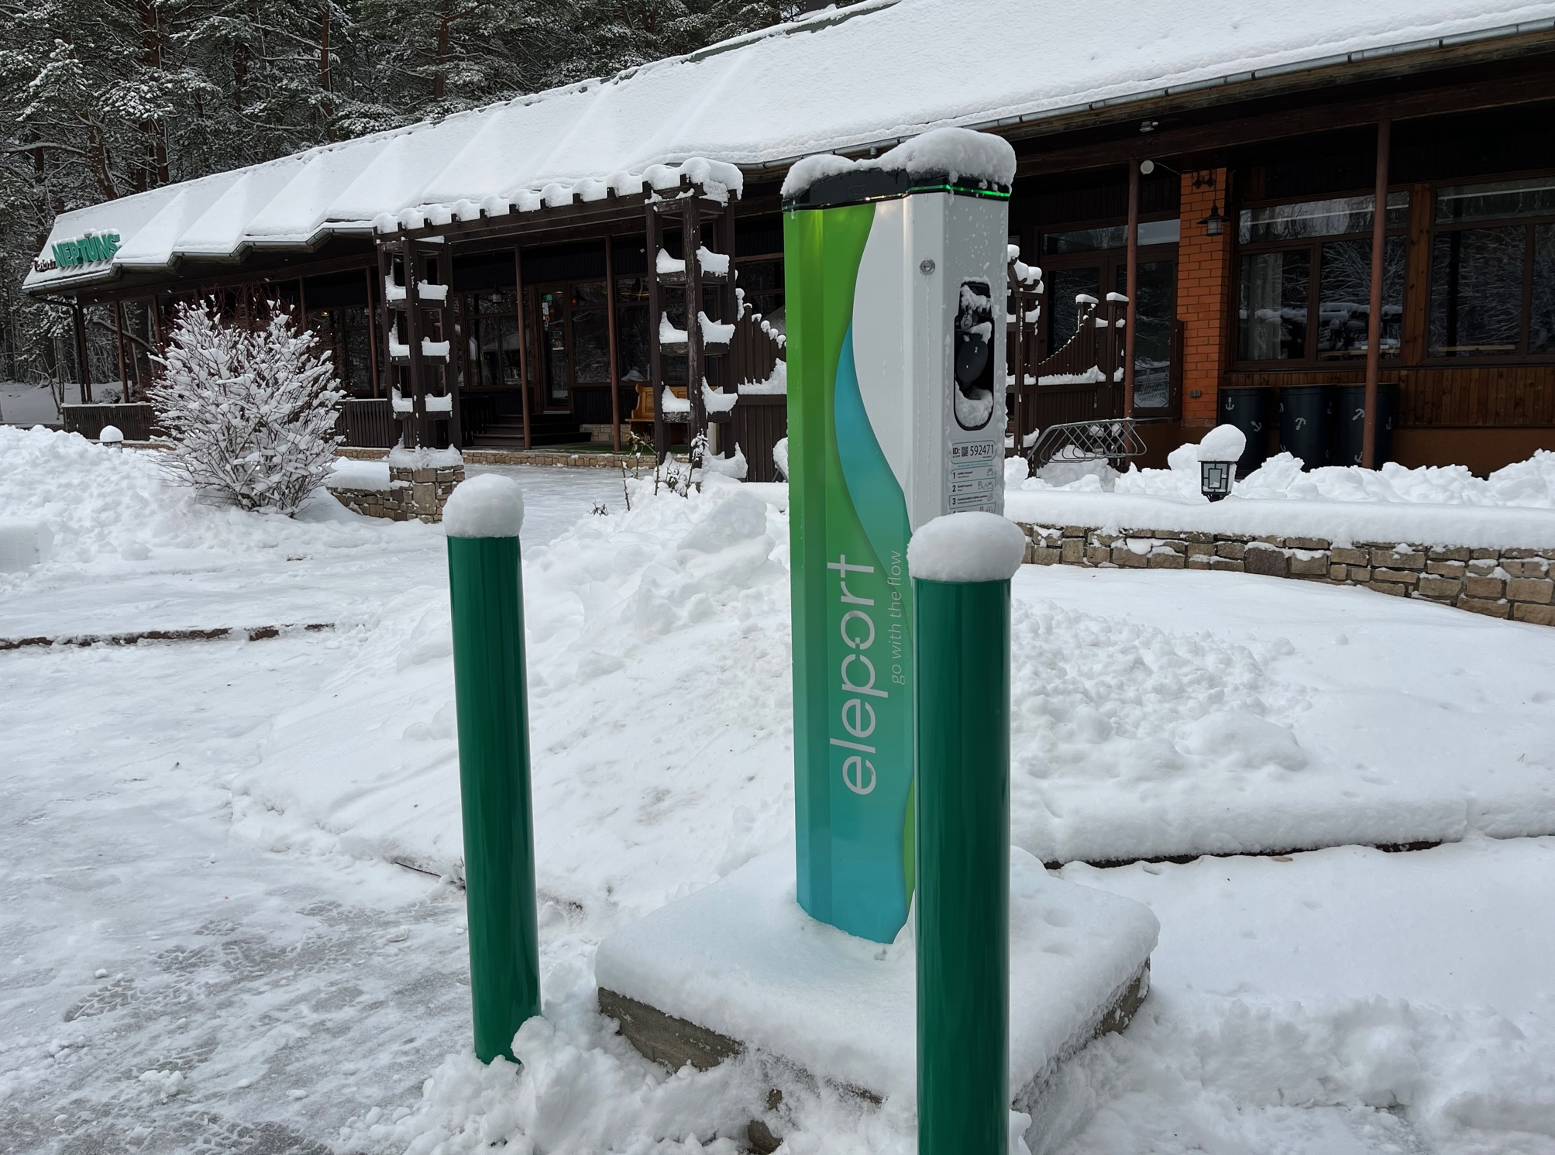
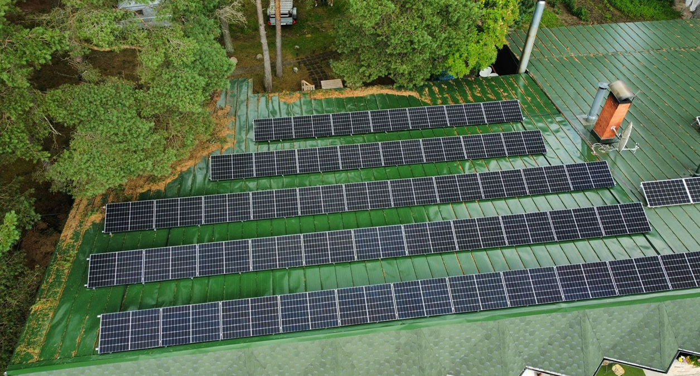
Ilgstpējīgas saimniekošanas pamatprincipi
Resursi (izdarīts):
  Nosiltināta ēka iespēju robežās
  Spuldžu nomaiņa uz LED
  Apkures katla nomaiņa no oglēm uz granulām
  Saules bateriju uzstādīšana (28 kW=24 TkWh)
  Ierīkota elektroauto uzlādes stacija
  Otreizējās pārstrādes tualetes papīrs un roku salvetes
Notes:
Ar apkures katlu sildam ūdeni un telpas
Saules baterijas saraž0 1/6 daļu no mūsu patēriņa
2. Svarīgi ir komunicēt lietas ko daram

Slide 12


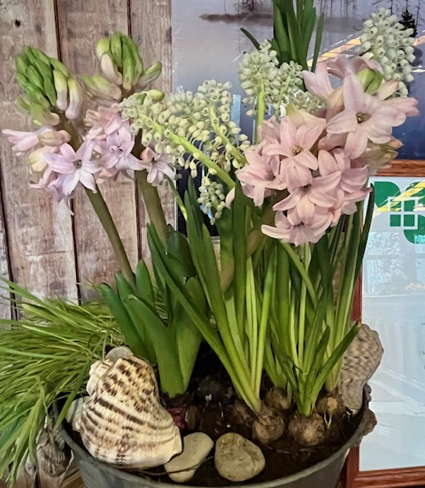

COVID nav tik peļams
Tūrisma produkta izstrādes kurss
Pirmais restorāns ar Zaļo Sertifikātu

Slide 13



Zaļā domāšana – mūsu viesi
Esošie & regulārie klienti, īpaši ģimenes ar bērniem
Tie, kuri izvēlas Ķemeru Nacionālo parku kā savu ceļojuma maršrutu (ārzemju tūristi un Latvijas iedzīvotāji);
Tie, kuri ceļo gar jūras piekrasti, t.sk. “Jūrtaka”; “Mežtaka”;
Tie, kuriem rūp «zaļā domāšana»
Saules un jūras izsalkušie atpūtnieki, kuri vasaras karstākajās dienās plūst uz pludmali

Slide 14
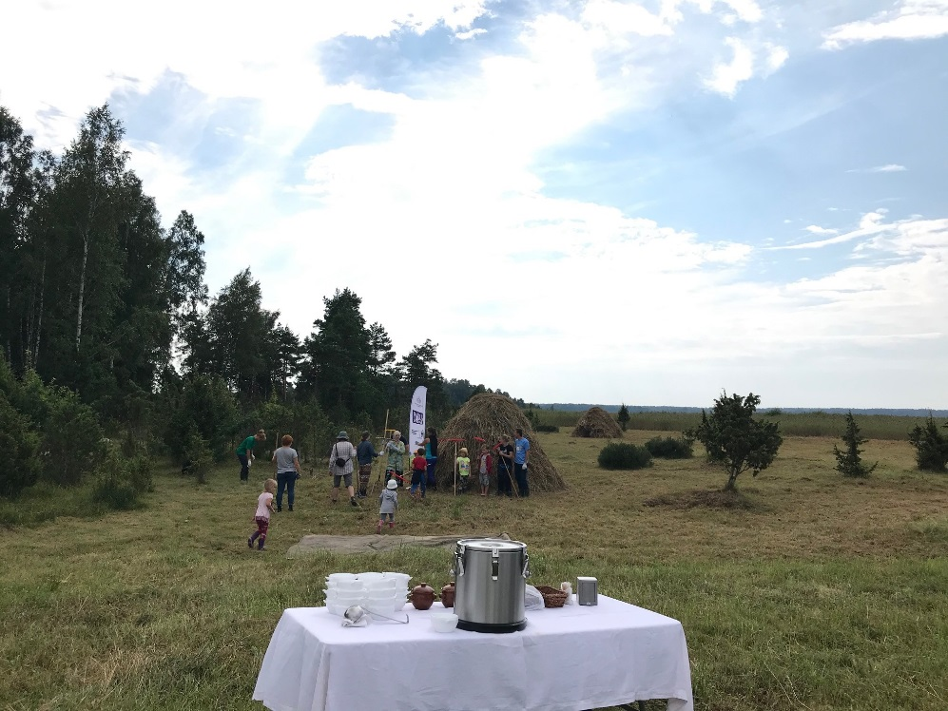
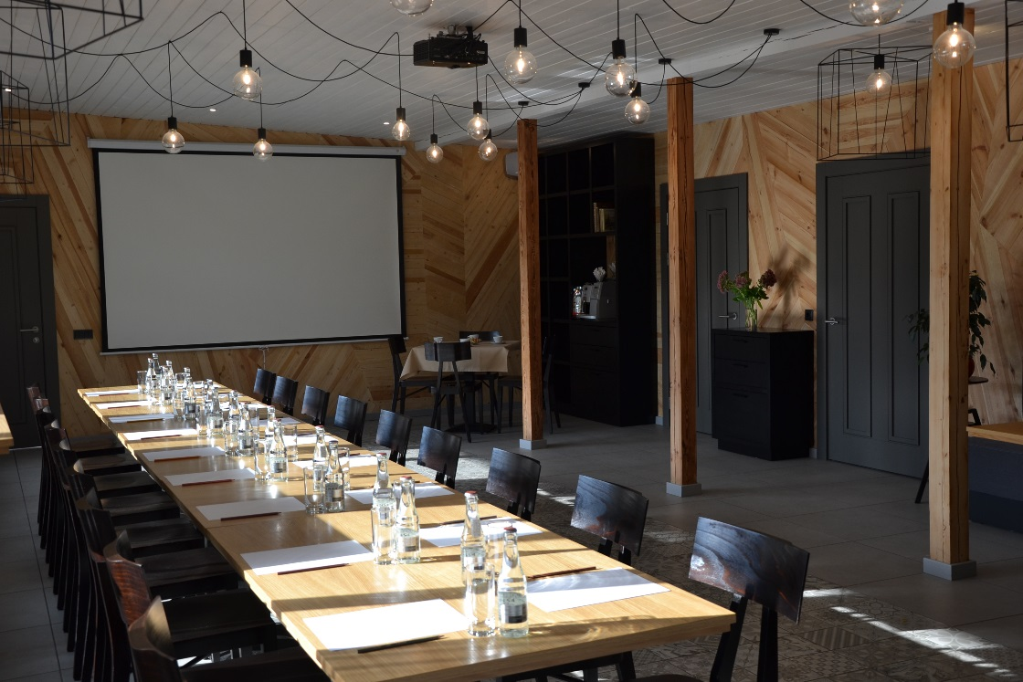
Zaļā domāšana – mūsu viesi
Tūristu grupas kurām rūp ilgtspējības principi
Korporatīvie klienti – semināri, pusdienas dabā (kempingā)
Sadarbība ar Dabas Aizsardzības Pārvaldi
Notes:
Darbs ar tūrisma aģentūrām
Darbs ar kompānijām & pasākumu organizatoriem
Plašas iespējas – ēdināšana, teritorija, pludmale, mežs

Slide 15
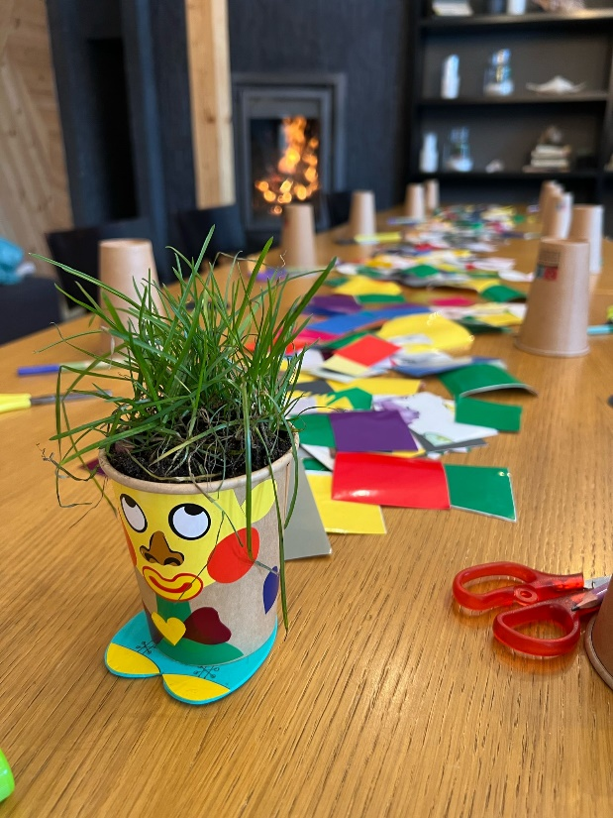
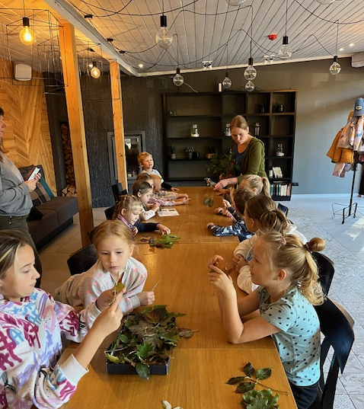
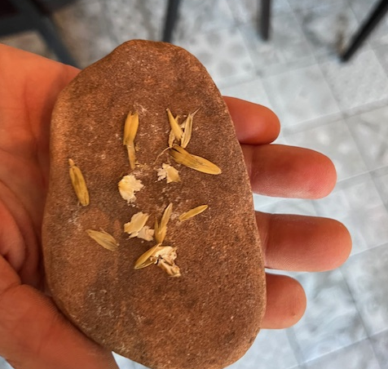
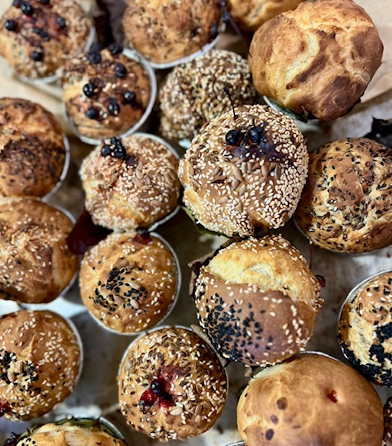
Papildus aktivitātes
Koncerti nesezonas periodā
Mazo pavāru meistarklases 1x mēnesī
Pieejamas ĶNP maršrutu kartes
CROSS RE TOUR projekts
Notes:
Huskee cup

Slide 16
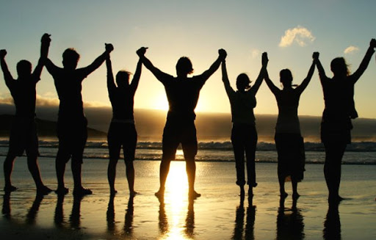
Paldies par uzmanību un domājam zaļi!
www.restoransneptuns.lv

